Slide 1
МКОУ для обучающихся с ОВЗ Старогородковская общебразовательная школа «Гармония»
Библиотекарь: Кузнецова Анна Михайловна

Slide 2
План мероприятий
Открытый урок «История создания письменности» 5-9 классы.
Викторина «В гостях у сказки» 2-4 классы
Конкурс чтецов «Пусть Пушкин в каждом сердце отзовется»
Открытый урок « Интересные факты о книгах» 10-11 классы
1.

Slide 3
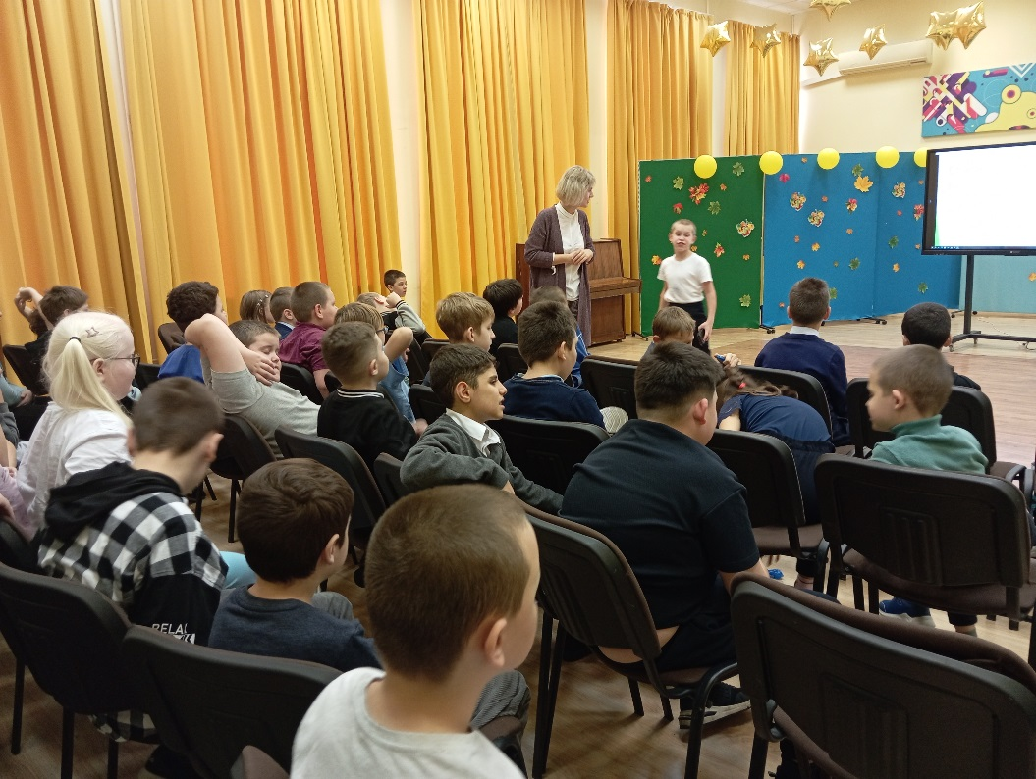
Международный месячник школьных библиотек 2024

Slide 4
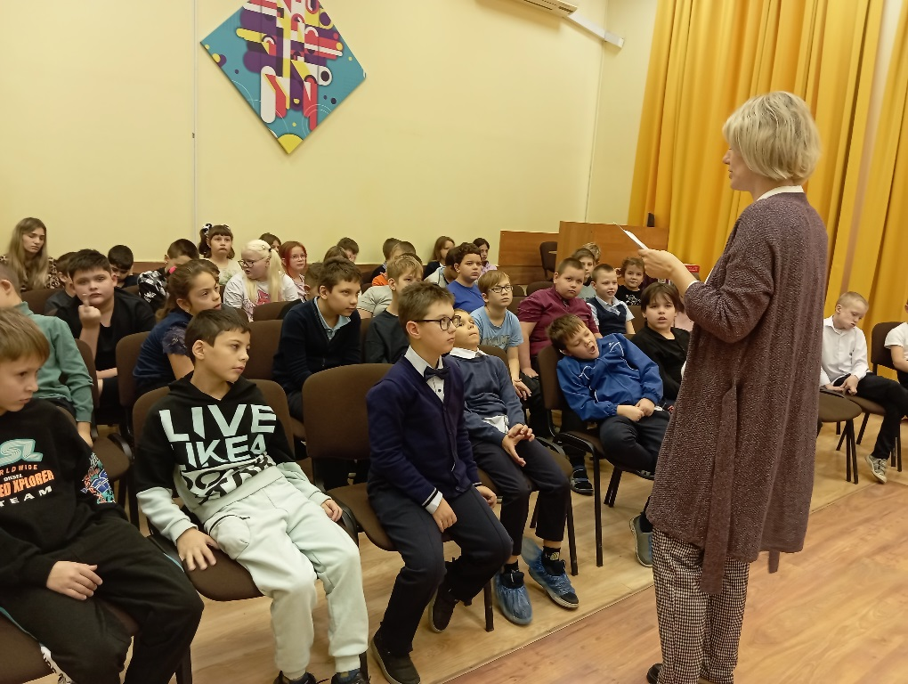
Международный месячник школьных библиотек 2024

Slide 5
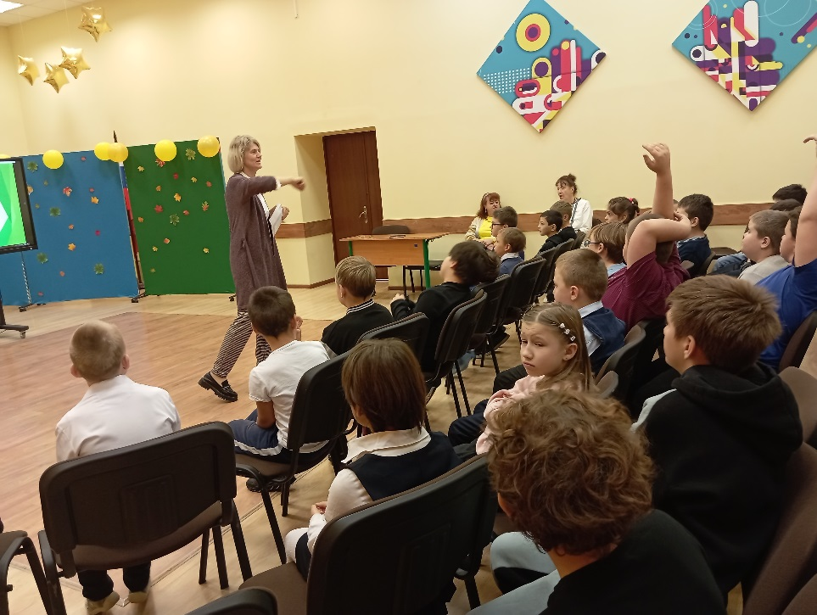
Международный месячник школьных библиотек 2024

Slide 6
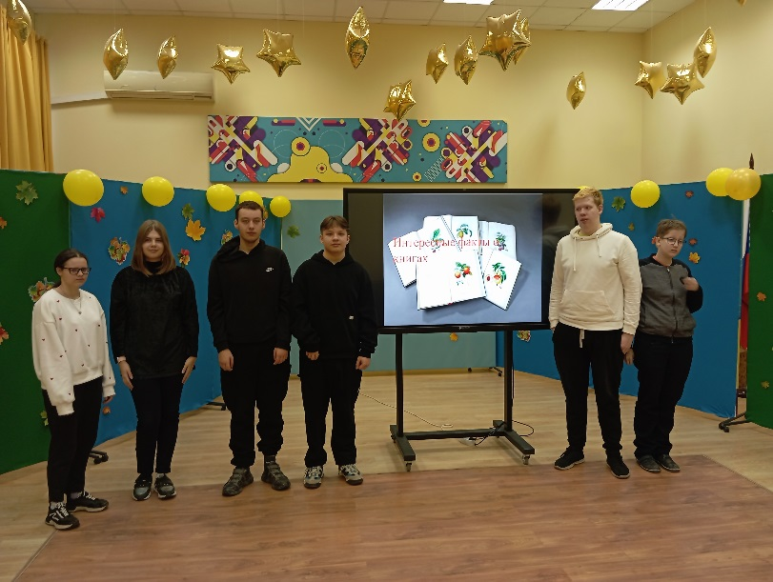
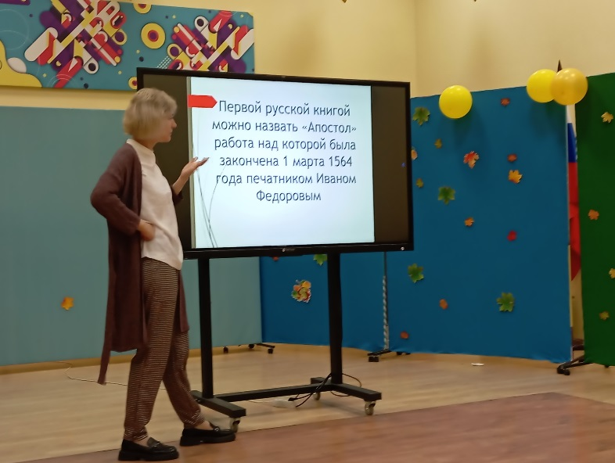
Международный месячник школьных библиотек 2024

Slide 7
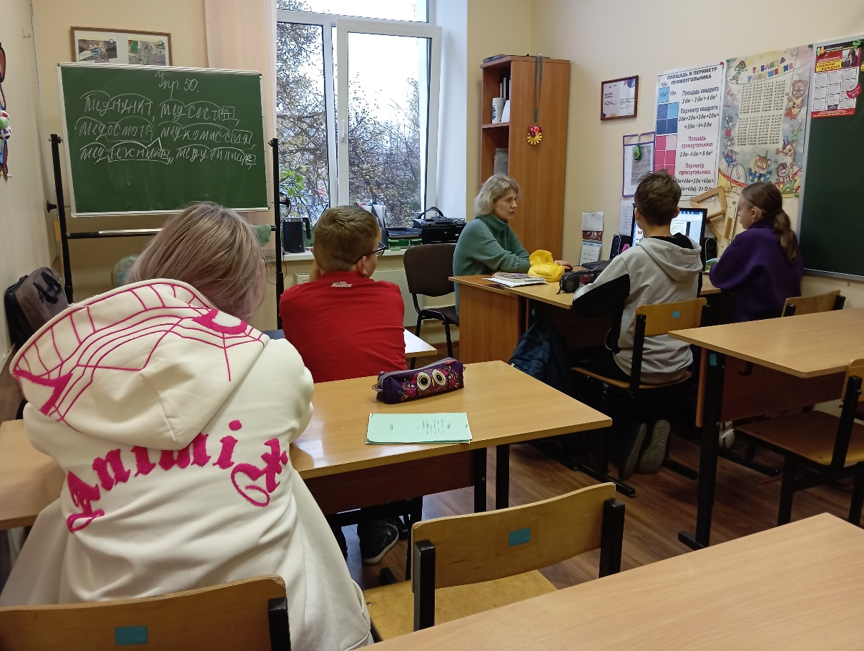
Международный месячник школьных библиотек 2024

Slide 8
До новых встреч!

